Slide 1
Финансирование капитального ремонта в многоквартирном доме с помощью кредита

Slide 2
В каких случаях собственникам помещений в МКД может понадобиться кредит на капитальный ремонт?
Если возникла потребность провести капитальный ремонт до наступления срока, установленного региональной программой, а накопленных средств на специальном счете недостаточно.
1
Если в соответствие с региональной программой наступил срок проведения капитального ремонта, но средств на специальном счете не достаточно.
2
3
Если необходимо профинансировать работы в объёме большем, чем позволяют накопления на специальном счете.

Slide 3
TСЖ/ЖК/ЖСК может выступить в роли заемщика по кредиту для финансирования капитального ремонта МКД.
Капи-тальный ремонт МКД
Кредит
ТСЖ/ЖСК
Банк

Slide 4
За счет чего выплачивать кредит?
Выплата кредита, полученного на проведение капитального ремонта МКД, может осуществляться за счет средств на специальном счете.
Часть 1 статья 177 Жилищного Кодекса РФ
По специальному счету могут совершаться следующие операции:
списание денежных средств в счет погашения кредитов, займов, полученных на оплату услуг и (или) работ [по капитальному ремонту общего имущества в МКД], уплату процентов за пользование такими кредитами, займами, оплату расходов на получение гарантий и поручительств по таким кредитам, займам;

Slide 5
Схема получения кредита на капитальный ремонт
Собственники помещений в МКД
Банк
(держатель спец. счета и кредитор)
Взносы на спец. счет
Погашение кредита со спец. счета
Обязательные взносы на кап. ремонт
Источник погашения кредита
Договор на проведение кап. ремонта
ТСЖ/ЖСК (владелец спец. счета и заемщик)
Подрядчик
Кредит
Оплата услуг за счет кредита

Slide 6
Кредит на капитальный ремонт
1
ТСЖ/ЖСК выступает в роли заемщика на основании решений и от лица собственников помещений в МКД.
2
Источником погашения кредита являются взносы собственников на капитальный ремонт, поступающие на специальный счет.
3
Кредит на капитальный ремонт предоставляется без залога.

Slide 7
Пример: расчет суммы кредита исходя из размера минимального взноса на капитальный ремонт в г. Москва
Площадь помещений в МКД
5 000 м²
Обязательный ежемесячный взнос на кап. ремонт
15,00 руб./м²
Совокупный ежемесячный платеж в фонд кап. ремонта
Максимальный размер кредита
75 000 руб.
3 152 594 руб.
Процентная ставка по кредиту
15% в год
Срок кредита
5 лет
Первоначальный взнос по кредиту
0 руб.

Slide 8
Пример: расчет суммы кредита исходя из размера минимального взноса на капитальный ремонт в Московской области
Площадь помещений в МКД
5 000 м²
Обязательный ежемесячный взнос на кап. ремонт
8,30 руб./м²
Совокупный ежемесячный платеж в фонд кап. ремонта
Максимальный размер кредита
75 000 руб.
1 744 436 руб.
Процентная ставка по кредиту
15% в год
Срок кредита
5 лет
Первоначальный взнос по кредиту
0 руб.

Slide 9
Что выгоднее: копить на специальном счете или провести капитальный ремонт в кредит?
Кредит (СЕЙЧАС)
Накопления на специальном счете (ЧЕРЕЗ 5 ЛЕТ)
Сумма кредита: 3.1 млн. руб.
Сумма накоплений: 4.9 млн. руб.*
Инфляция?
Сколько будет стоить ремонт через 5 лет?
*С учетом 3%, начисляемых на остаток средств на специальном счете, с ежемесячной капитализацией; без учета увеличения минимального размера взноса.

Slide 10
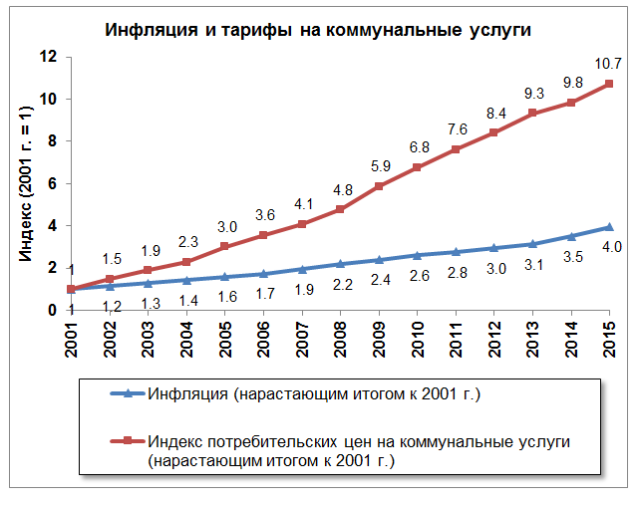
Накопления на специальном счете могут обесцениваться с учетом роста тарифов на коммунальные услуги и инфляции.
Источник: Федеральная служба государственной статистики.

Slide 11
Почему может быть выгодно провести капитальный ремонт в кредит?
1
Возможность провести капитальный ремонт до срока, установленного региональной программой
2
За период накопления деньги обесцениваются, а стоимость работ растет
Оплата кредита происходит за счет обязательных взносов на капитальный ремонт и не требует дополнительных расходов собственников
3
4
Платежи по кредиту не увеличиваются со временем

Slide 12
Кто может взять кредит на капитальный ремонт?
Если ваш многоквартирный дом:
управляется товариществом собственников жилья (ТСЖ) или жилищно-строительным кооперативом (ЖСК);
накапливает средства на капитальный ремонт дома на специальном счете в банке;
накопил определенную сумму на специальном счете, но ее не достаточно для проведения капитального ремонта;
хочет провести капитальный ремонт ранее срока, указанного в региональной программе капитального ремонта, или нуждается в проведении дополнительных работ по капитальному ремонту
То ваше ТСЖ/ЖСК может взять кредит на капитальный ремонт.

Slide 13
Контактная информация
Евгения Юнисова: 8 (495) 737-6255
Сергей Шиянов: 8 (925) 542-3237

